Slide 1
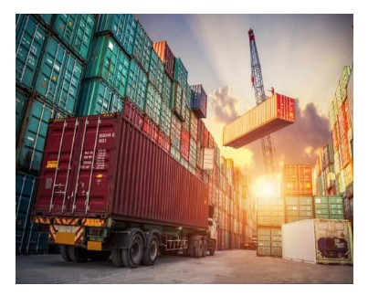
Crecemos juntos.

Slide 2
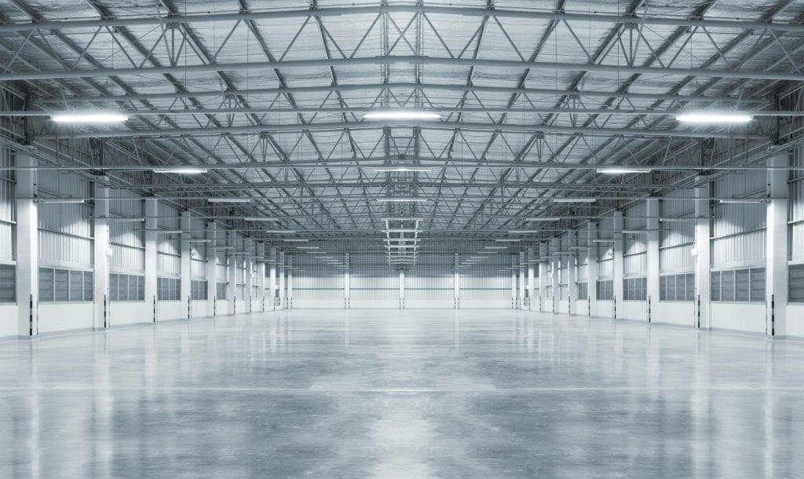
TU ÉXITO. NUESTRO COMPROMISO
Fundada en 1992 por Enrique Ramírez.
La compañía dispone de más de 5.000m2 de instalaciones ubicadas estratégicamente en el punto de paso fronterizo para realizar actividades de carga, descarga, almacenaje y distribución.

Slide 3
NUESTROS VALORES
COMPROMISO.
Identificamos los objetivos y proponemos mejoras para su buen funcionamiento.
INNOVACION.
Apostamos por la mejora continua buscando soluciones que garanticen el crecimiento de la empresa.
TRABAJO EN EQUIPO.
Apostamos por la participación activa con el objetivo en común compartiendo información y conocimientos.
HONESTIDAD.
Actuamos con integridad personal y transparencia en las relaciones profesionales y personales.

Slide 4
MISIÓN Y VISIÓN
Nuestra misión principal es aportar soluciones profesionales en el ámbito del transporte y la logística, con el fin de subsanar la necesidad del cliente.
Afianzarnos como unos de los principales operadores logísticos de la península ibérica.

Slide 5
UBICACIÓN
NAVES DE GRUAS VICTORIA S.L
CRTA DE BADAJOZ 159-A
TELF 924670424
ES06200 ALMENDRALEJO(BADAJOZ)

Slide 6
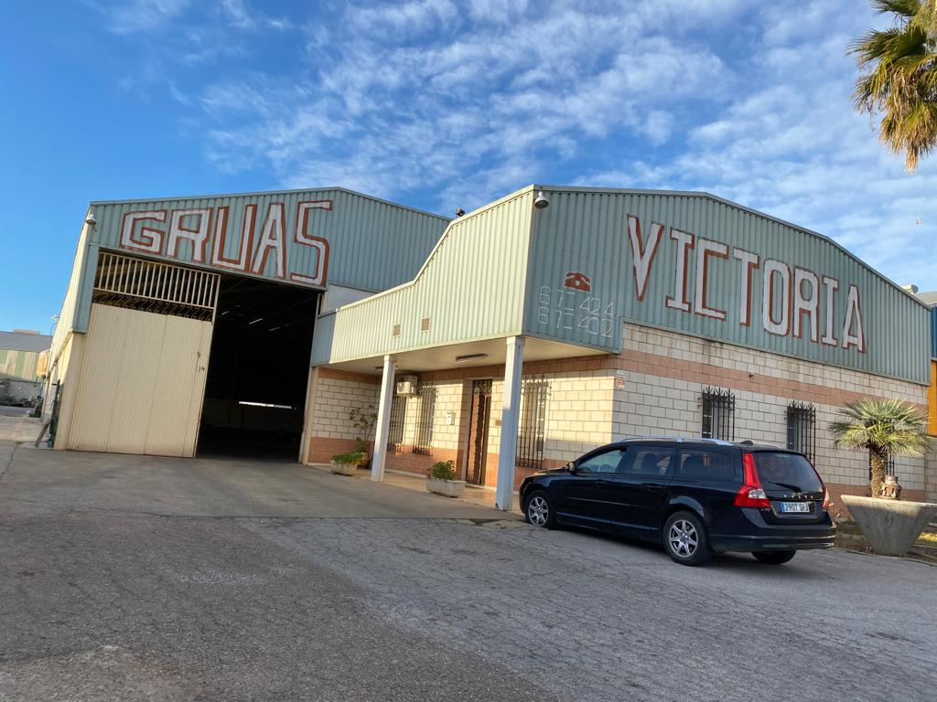
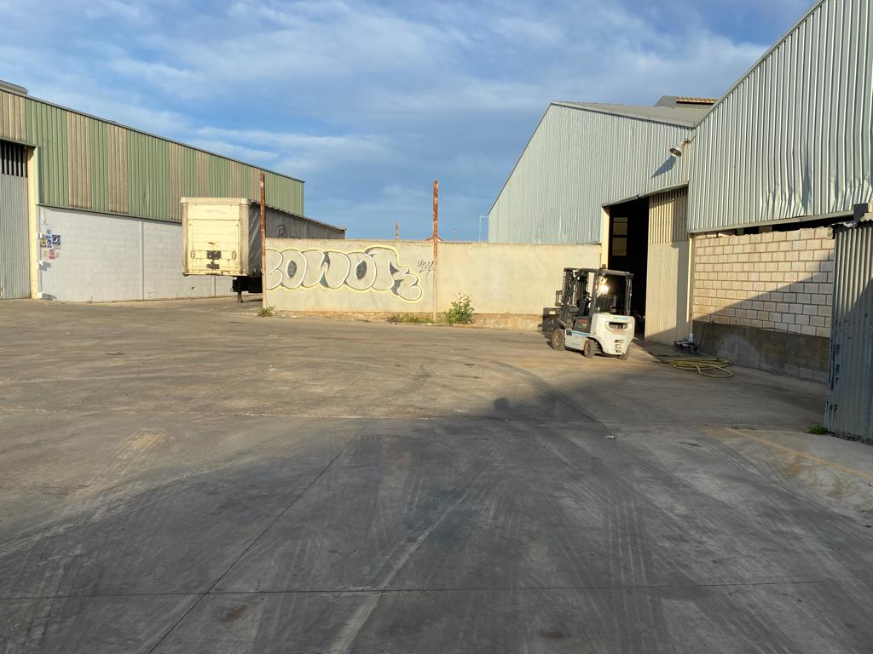
NUESTRAS INSTALACIONES

Slide 7
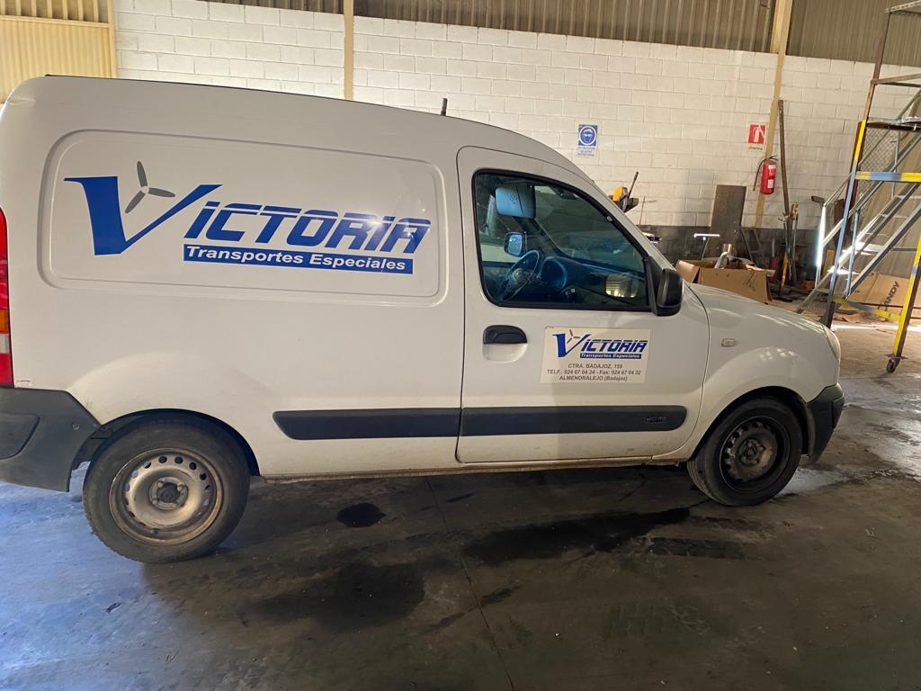
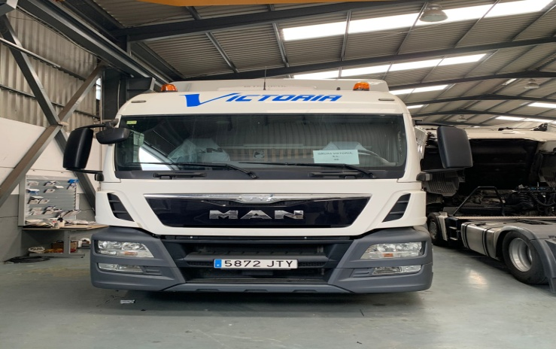
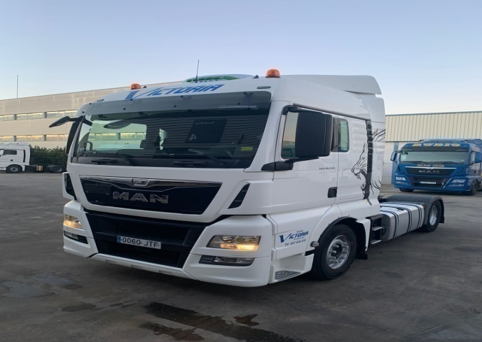
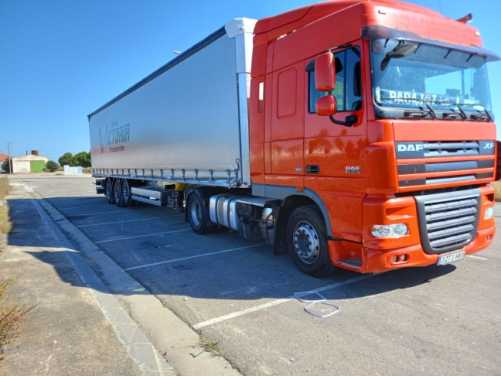
TRANSPORTE INTERNACIONAL POR CARRETERA
CARGA COMPLETA
GRUPAJES
SIEMPRE A TIEMPO

Slide 8
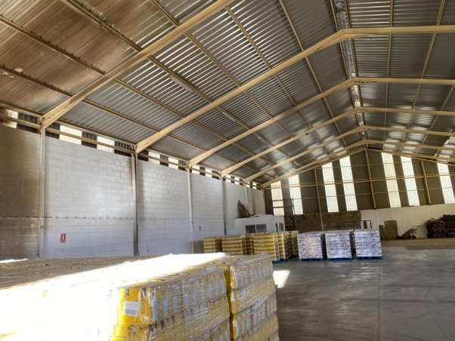
TE OFRECEMOS
Transporte terrestre internacional.
Distribución nacional.
Servicios logísticos.
Calidad y servicio.

Slide 9
CONTACTO
DEPARTAMENTO DE ADMINISTRACIÓN
Manoli y Gema
924670424
gruasvictoria@gruasvictoria.net
DEPARTAMENTO DE TRÁFICO
Antonio y Elena
697648435
trafico@gruasvictoria.net

